Slide 1


ỦY BAN NHÂN DÂN PHƯỜNG PHÚC LỢI
TRƯỜNG MẦM NON BAN MAI XANH
*******
LÀM QUEN VĂN HỌC
Đề tài: Truyện “ Đôi tai tôi dài quá”
Lớp: Mẫu giáo bé C2
Năm học: 2025- 2026

Slide 2
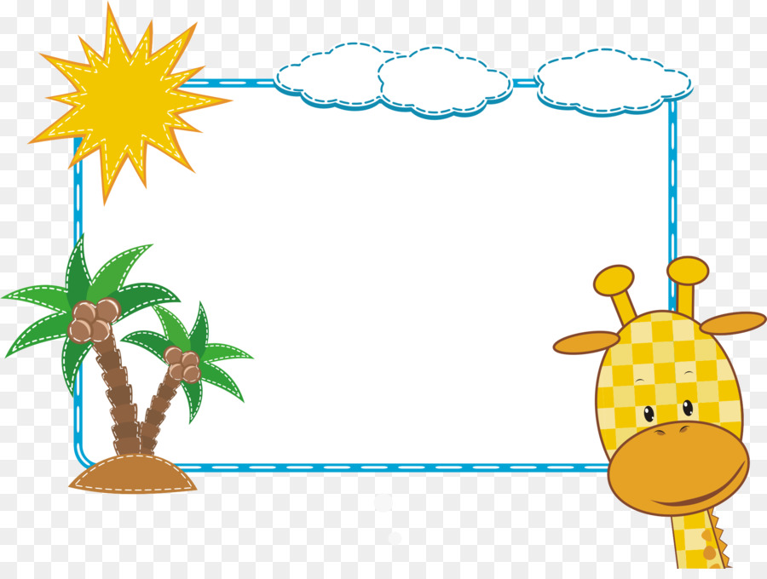
*Ổn định tổ chức : Cô cho trẻ hát bài hát “ Dấu tay”

Slide 3

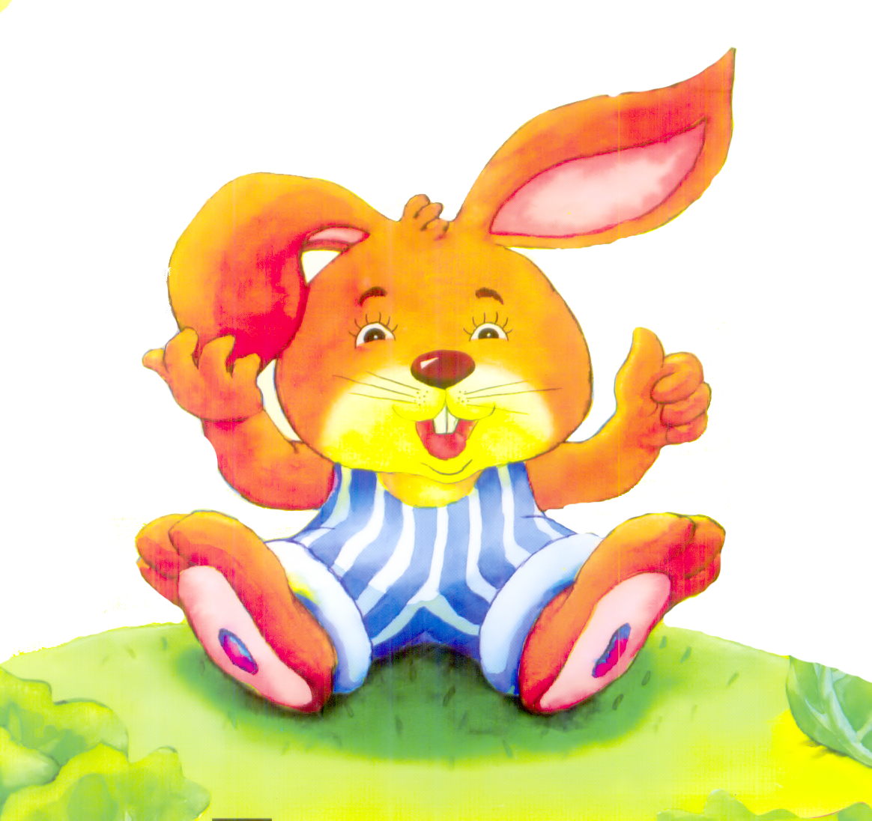
Truyện : Đôi tai tôi dài quá

Slide 4
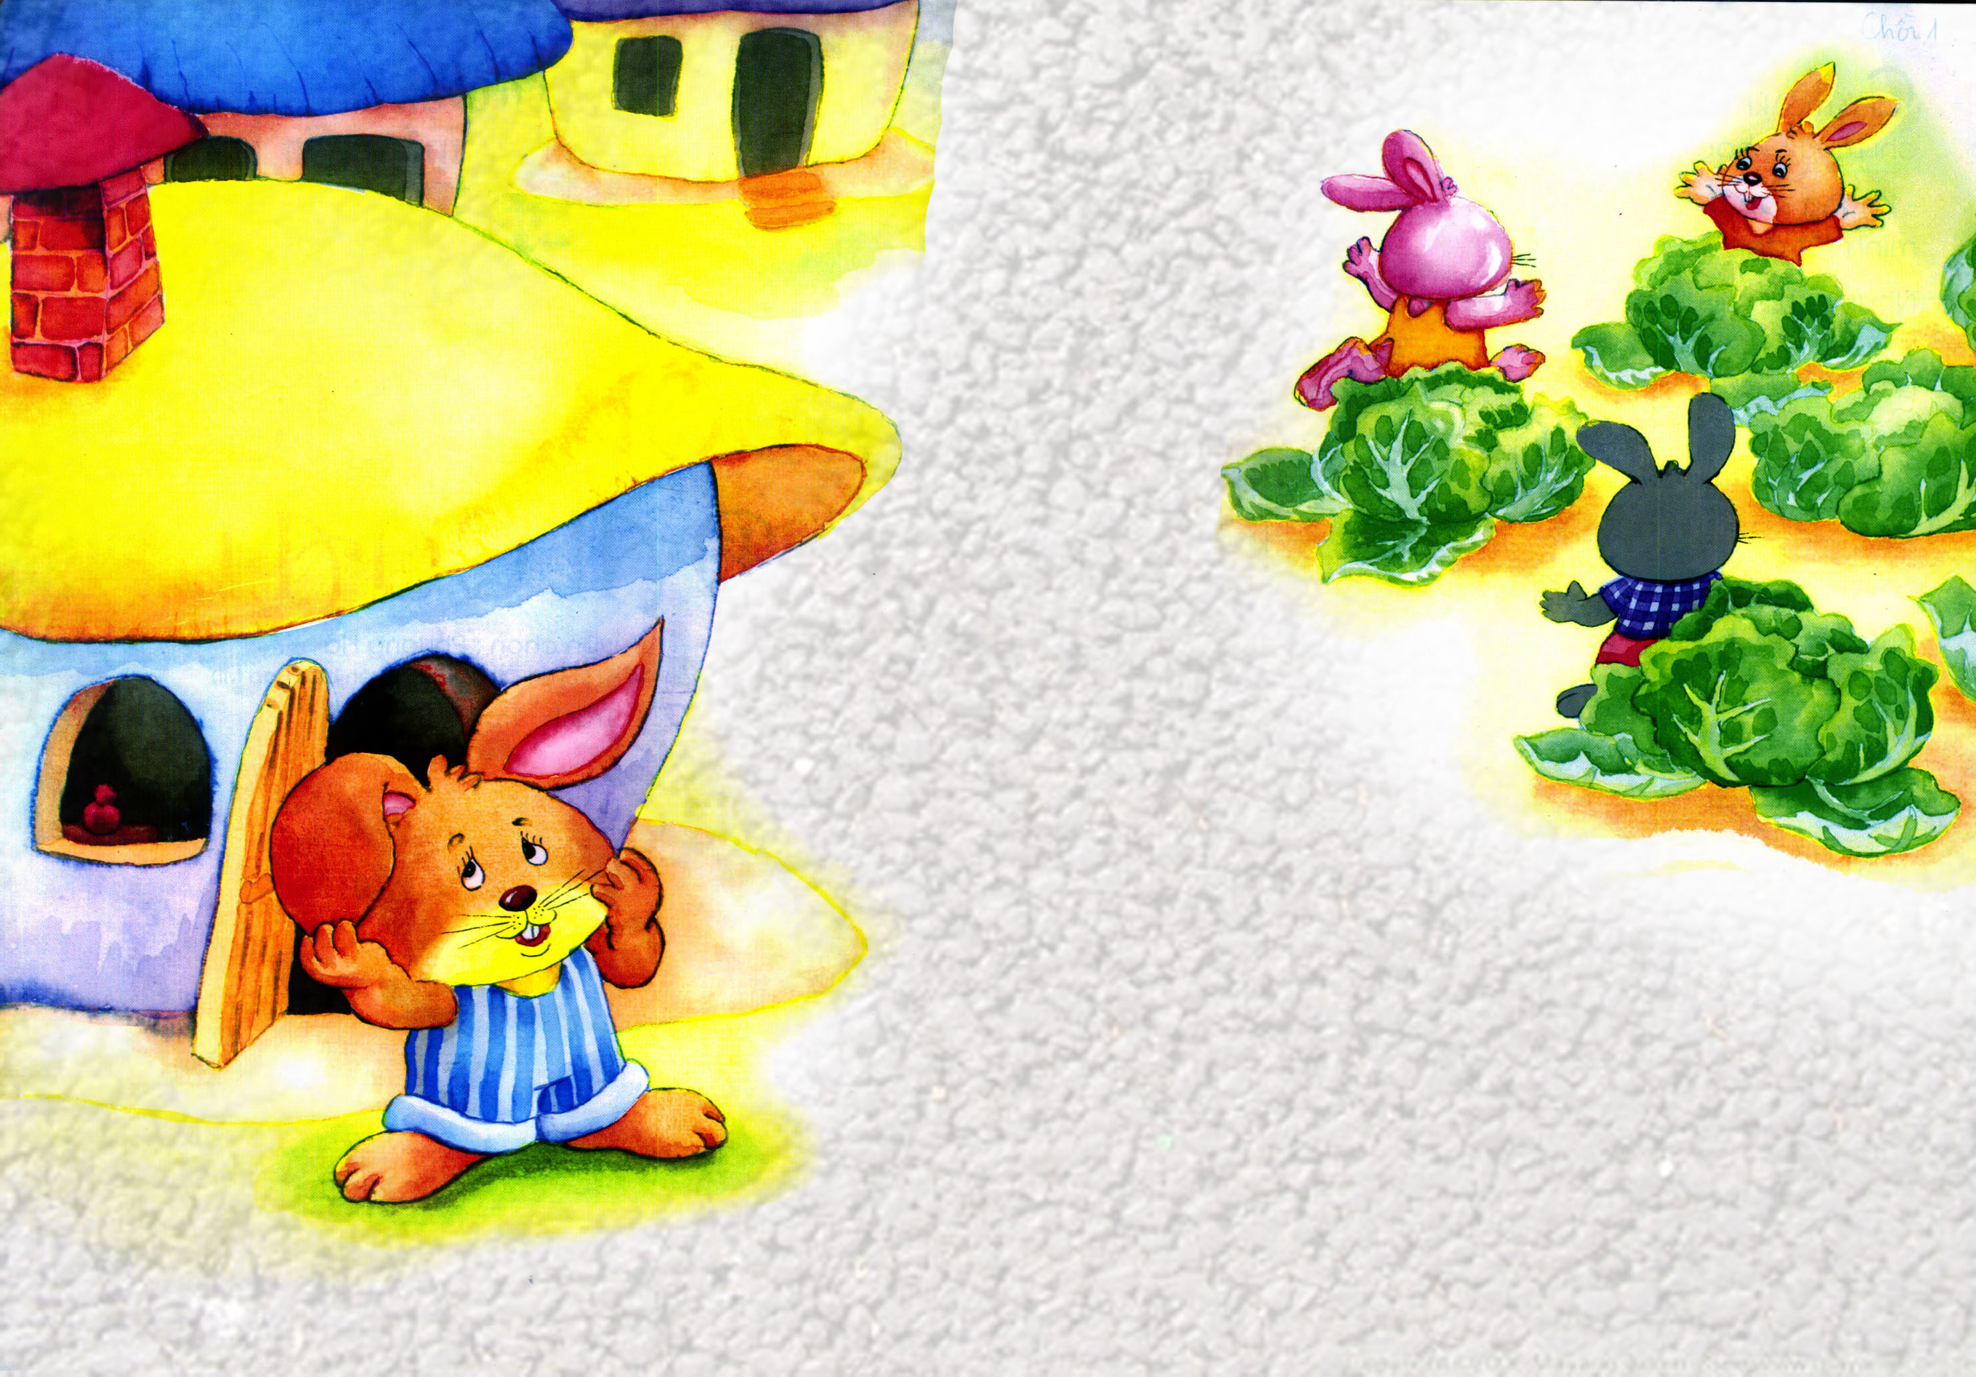


Nhà Thỏ Nâu ở giữa làng, cách khá xa cánh đồng bắp cải, nơi các bạn thỏ hay tới để chơi tàu. Thỏ Nâu rất ít khi tới đó. Lý do không phải vì ở nhà xa, cũng không phải chân Thỏ Nâu bị đau. Thỏ Nâu không đến chỉ vì ngượng với các bạn về đôi tai vừa to vừa dài của mình. Các bạn thường trêu đôi tai Thỏ Nâu trông giống như hai cái lá bắp cải vậy. Cứ mỗi khi soi gương thấy đôi tai của mình là Thỏ Nâu chỉ muốn khóc…

Slide 5
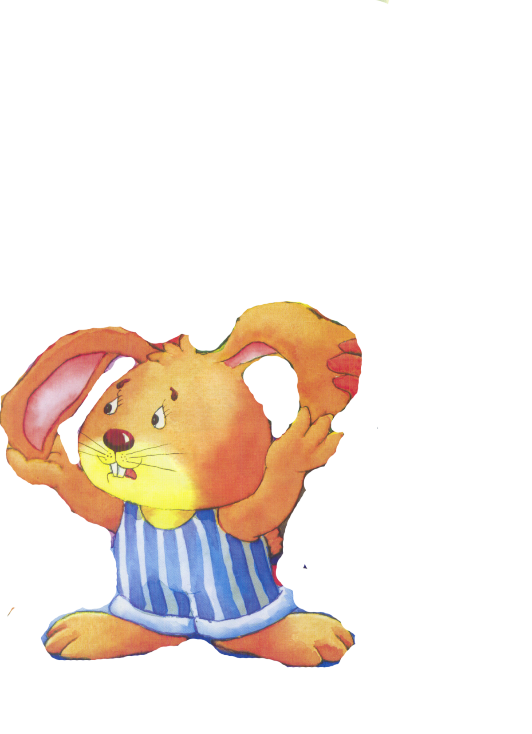
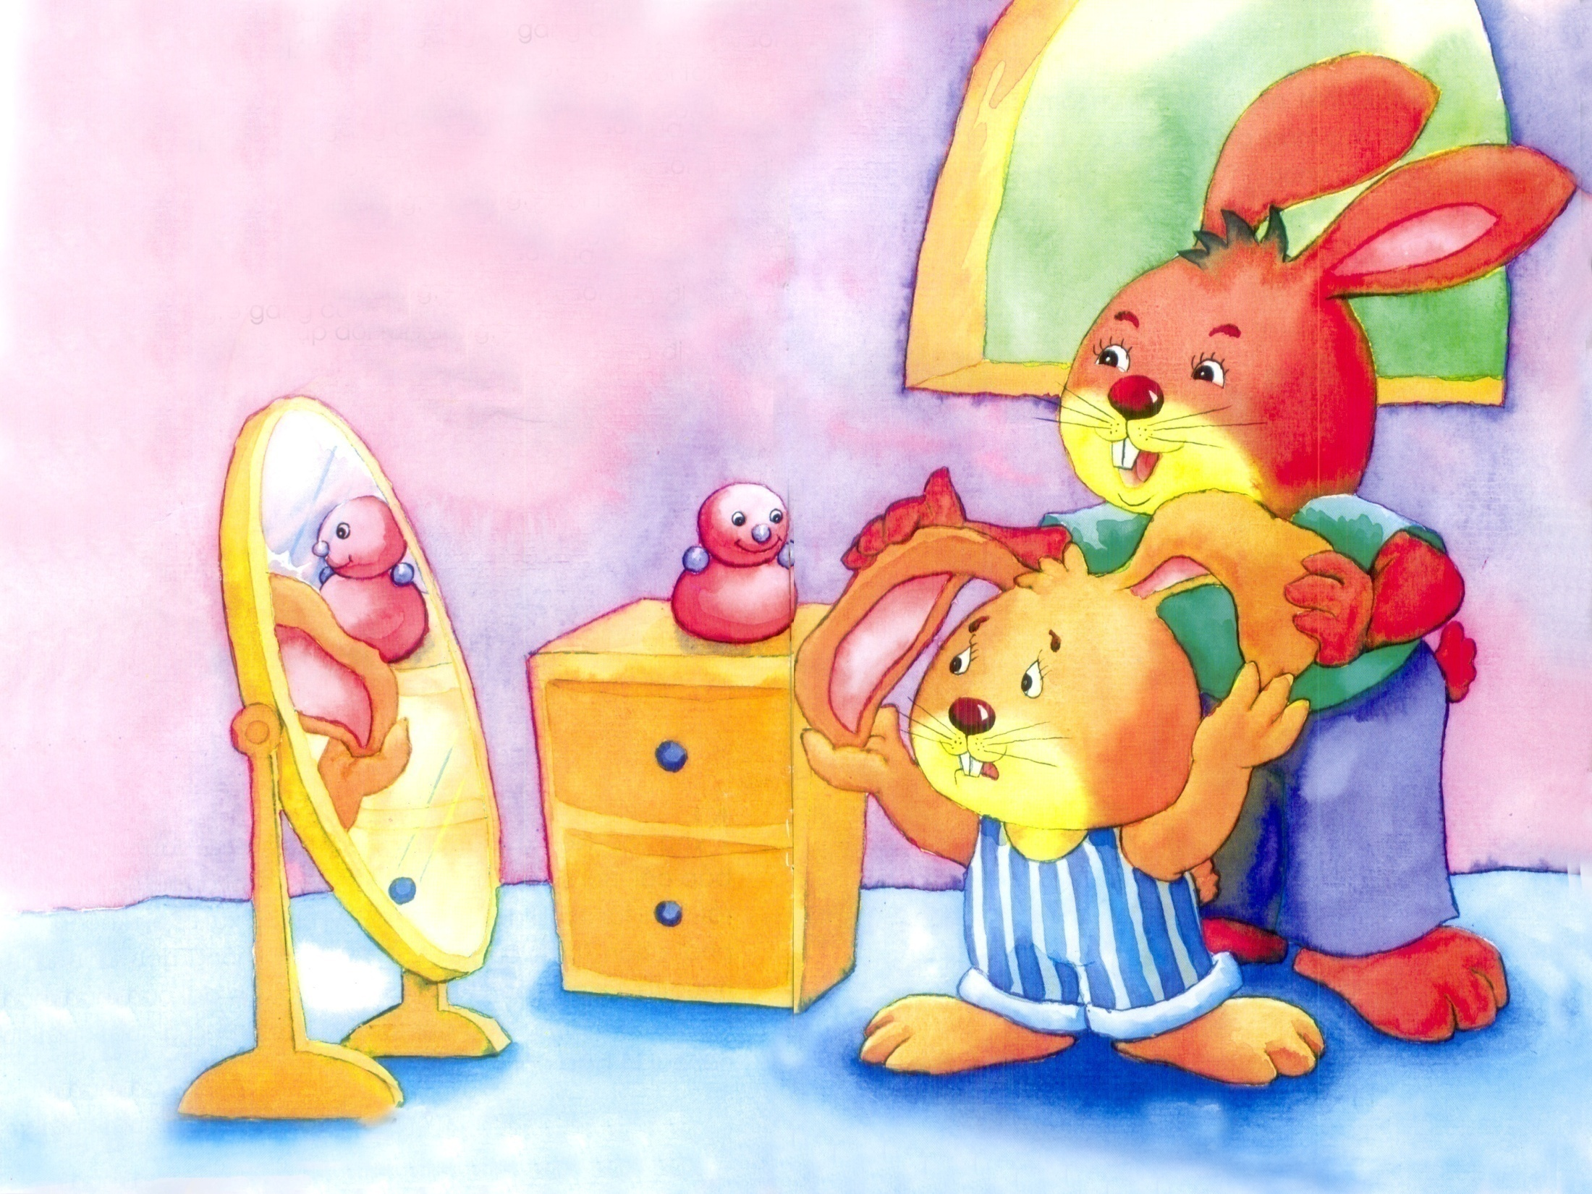
Thấy vậy, Thỏ bố nói:
– Không sao đâu, con trai ạ! Rồi con sẽ thấy đôi tai của mình rất đẹp và tiện lợi.

Slide 6
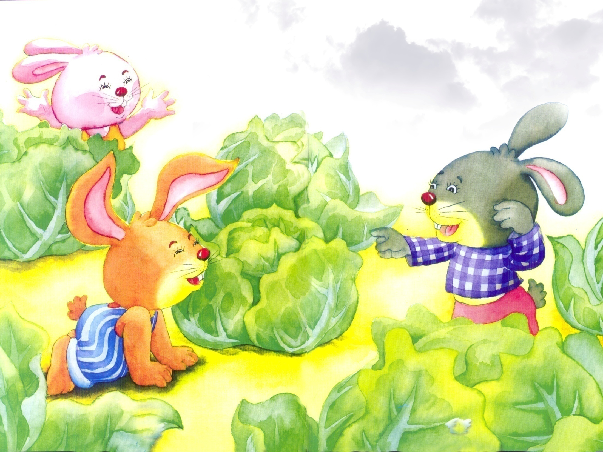

Nhưng Thỏ Nâu không tin rằng một đôi tai vừa to vừa dài lại lại đẹp và tiện lợi. Thỏ Nâu lúc nào cũng buồn bã và đi đâu cũng cố gắng cụp đôi tai xuống.
Chơi mãi một mình cũng chán, một buổi chiều, Thỏ Nâu ra cánh đồng bắp cải chơi. Thỏ Nâu cùng với các bạn Thỏ Xám, Thỏ Bông chơi chốn tìm trên cánh đồng bắp cải vui ơi là vui.

Slide 7
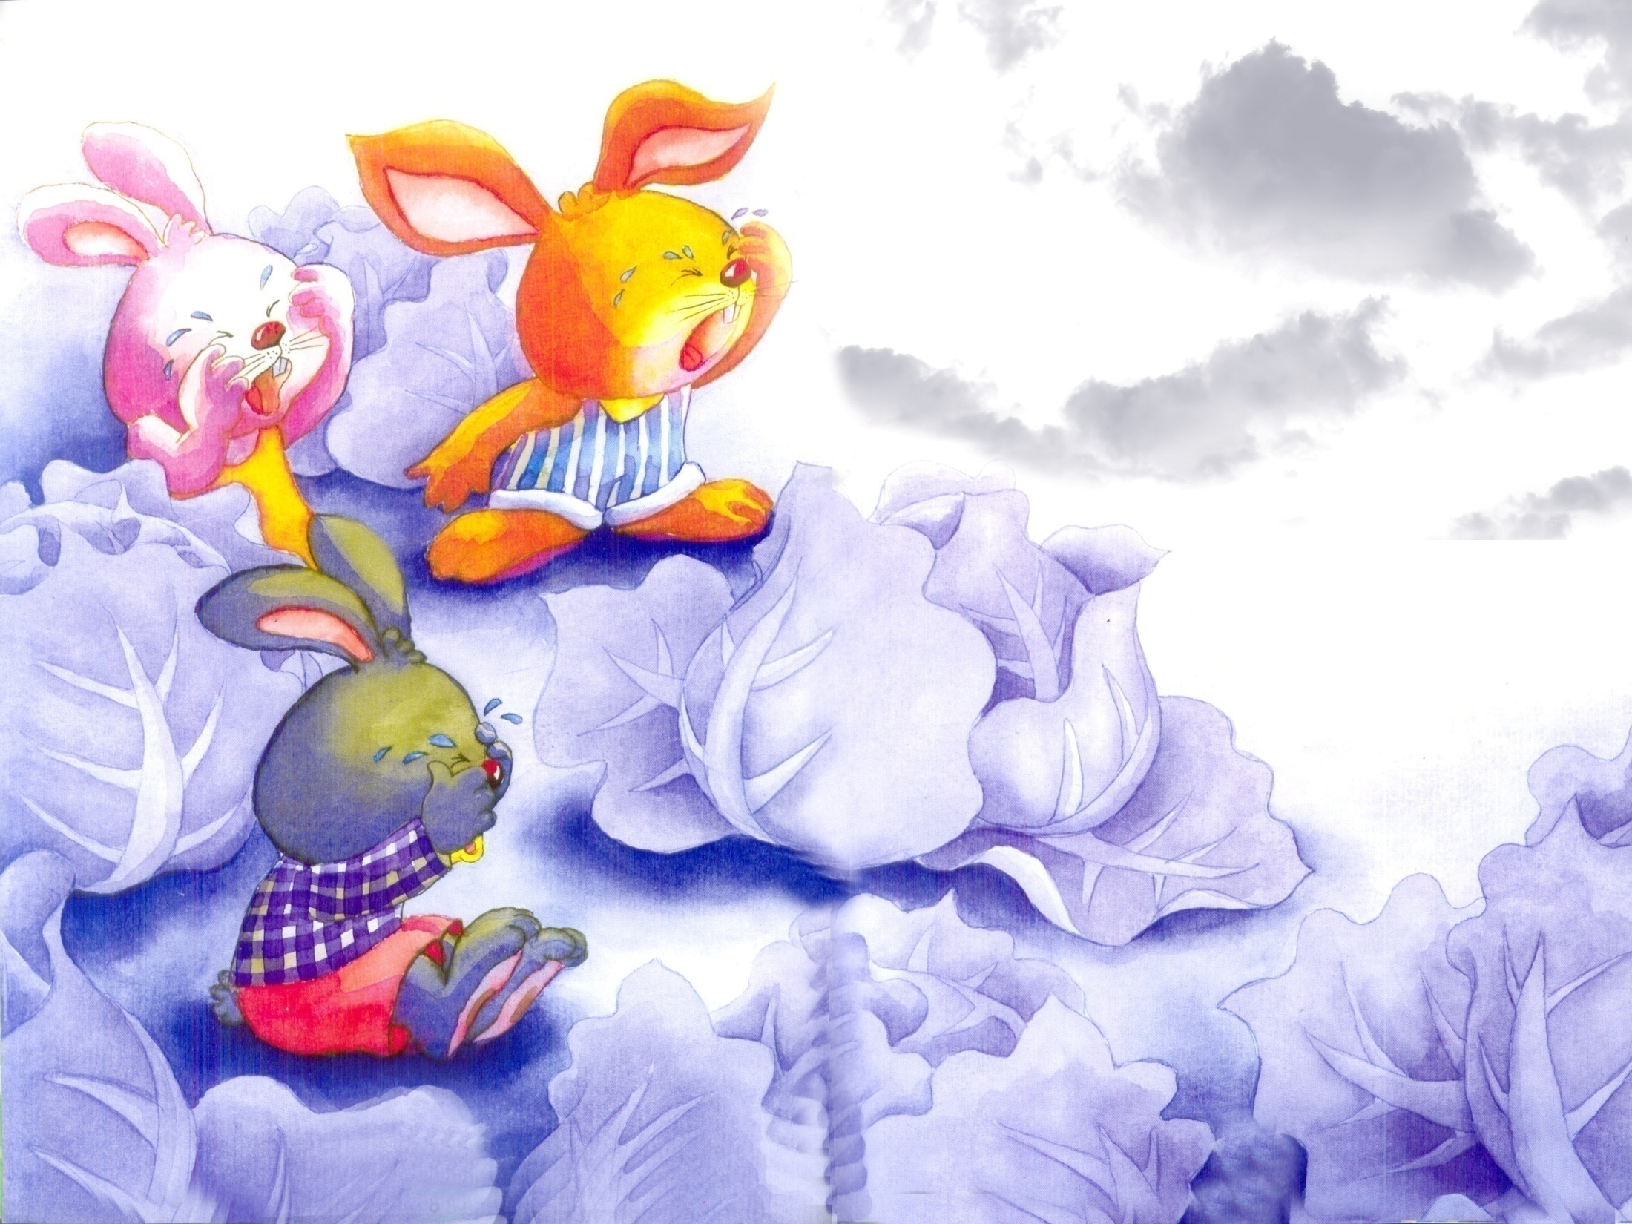
Mải vui chơi nên trời tối lúc nào các bạn Thỏ cũng không hay biết. Trên cánh đồng bắp cải, trời như càng tối nhanh hơn. Vì thế, các chú Thỏ không tìm được đường về nhà nữa.
Cả ba chú Thỏ sợ hãi òa lên khóc…

Slide 8
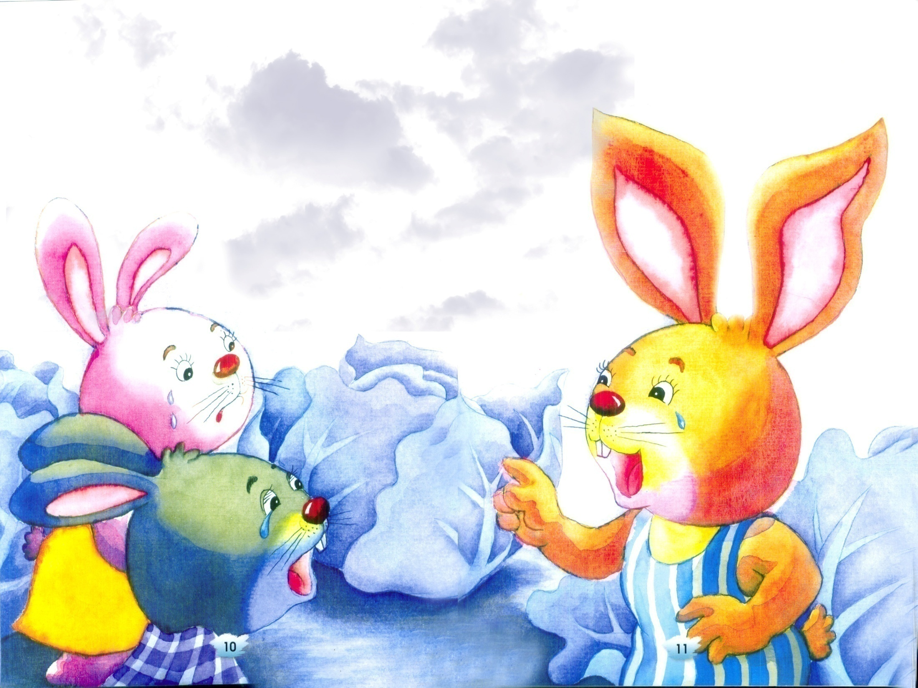
Chợt Thỏ Nâu ngừng khóc và nói:
– Các cậu có nghe thấy tiếng gì không?
– Khộng! Thế cậu nghe thấy gì?
– Tiếng bố tớ gọi…
– Nhưng chúng tớ chẳng nghe thấy gì cả…

Slide 9
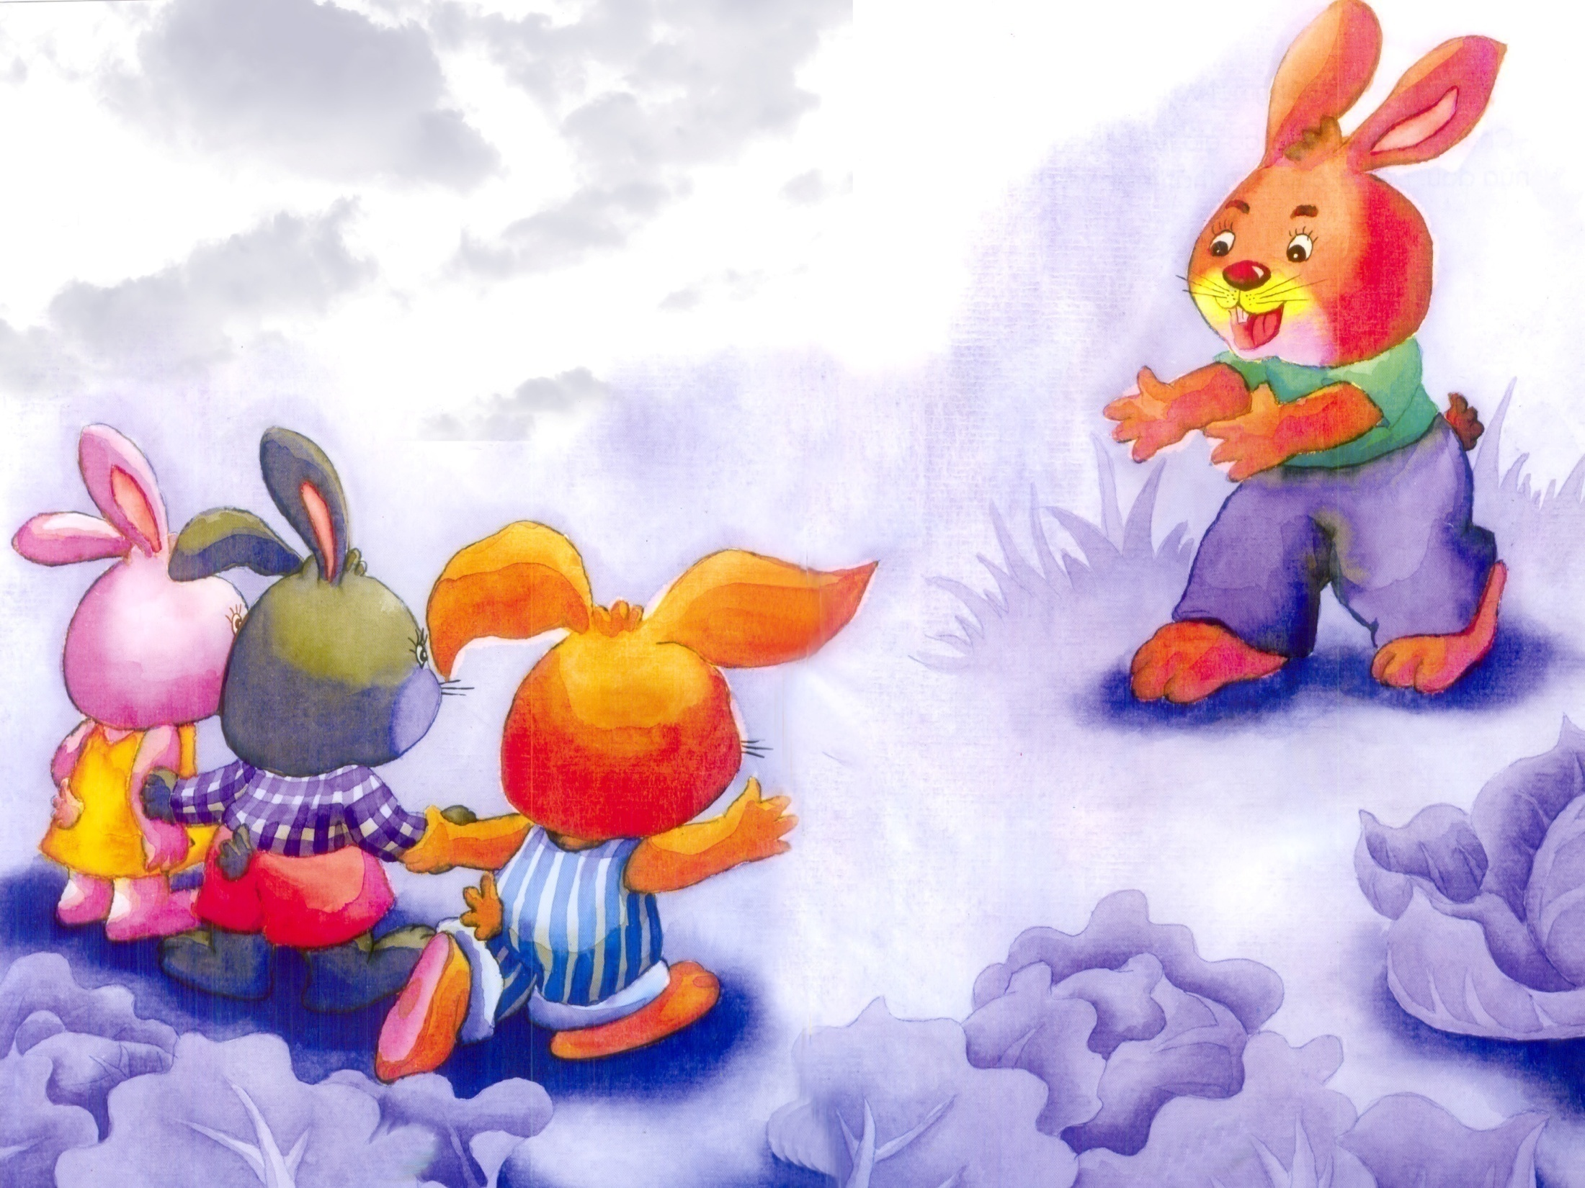
Chỉ mới Thỏ Nâu nghe thấy tiếng bố mình gọi thật. Đôi tai của Thỏ nâu vểnh lên, hướng về phía tiếng gọi của bố. Thế là ba bạn đi về hướng có tiếng gọi của bố Thỏ nâu và tìm được đường về.
Thỏ Xám và Thỏ Bông nói với Thỏ Nâu:
– Chúng tớ sẽ không bao giờ trêu đôi tai to của bạn nữa… Đôi tai của bạn thật thính và đẹp.

Slide 10

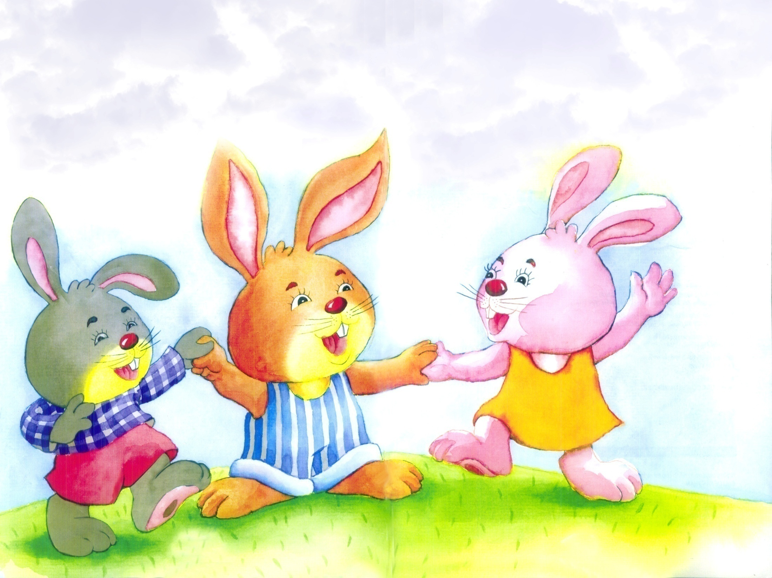

Cũng từ đó, Thỏ Nâu mới thấy lời bố nói đúng. Đôi tai của Thỏ Nâu thật đẹp và có ích…

Slide 11
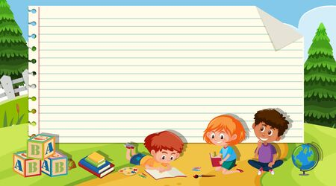
Đàm thoại nội dung truyện

Slide 12
Trong truyện có những nhân vật nào?

Slide 13
Các bạn đã nói gì với bạnThỏ?

Slide 14
Bạn Thỏ đã cảm thấy thế nào khi các bạn chê đôi tai của mình dài quá?

Slide 15
Rồi một hôm chuyện gì đã xảy ra?
Bạn Thỏ nhờ đôi tai dài của mình đã nghe thấy gì?

Slide 16
Từ đó, Thỏ Xám và thỏ Bông có chê đôi tai của Bạn Thỏ không?

Slide 17
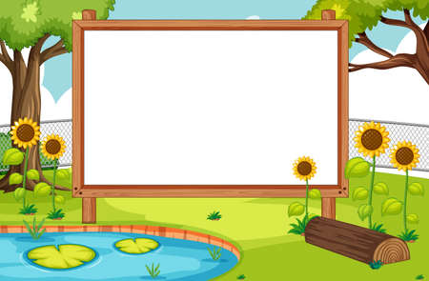
Cô kể lần 3 cho trẻ

Slide 18


CÂU TRUYỆN ĐẾN ĐÂY ĐÃ HẾT RỒI
CHÚC QUÝ THẦY CÔ VÀ CÁC CON MẠNH KHỎE

